Slide 1
Love Zombies
Création numérique
Visual Novel
Lina BEN BRAHIM - Eva DUCAY - Rudy FAKHOURY - Lucas SACCOMAN Romain SENHADJI

Slide 2
Sommaire
Principe du projet
Contexte du jeu et personnages
Histoire
Répartition et Acquis du projet
Extensions

Slide 3
1) Principe du projet et motivation
Réalisation d’un « Visual Novel » (Roman Vidéoludique) avec mini-jeux intégrés
Histoire avec dialogues interactifs
Particularité avec mini-jeux
Les choix du joueur détermine la suite de l’histoire
Inspirations : Amour Sucré, Doki Doki Literature Club, Dream Daddy, Persona, Yakuza …
Projet créatif réalisable sur temps imparti
Hard skills & soft skills
Appréciation du genre

Slide 4
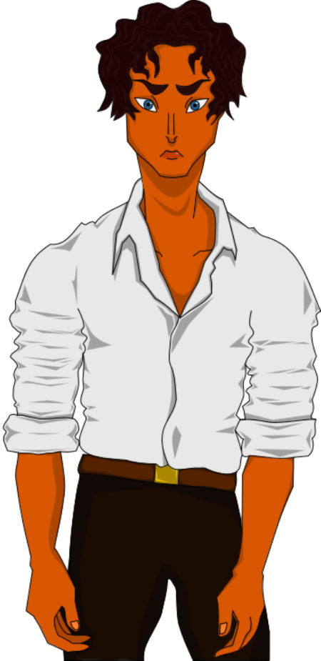
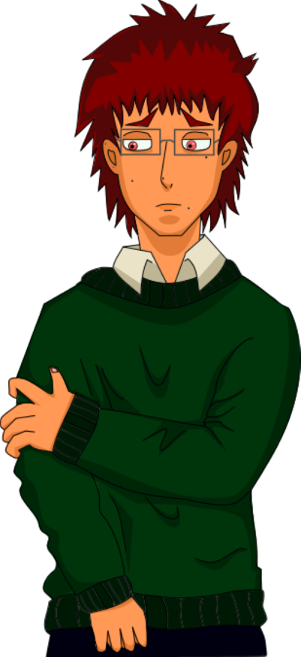

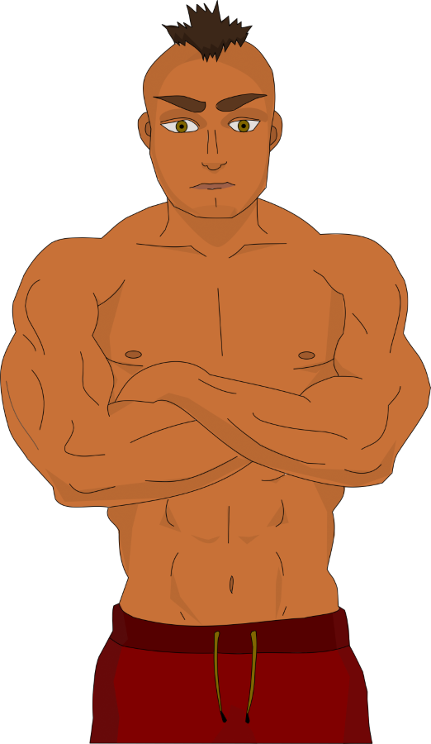
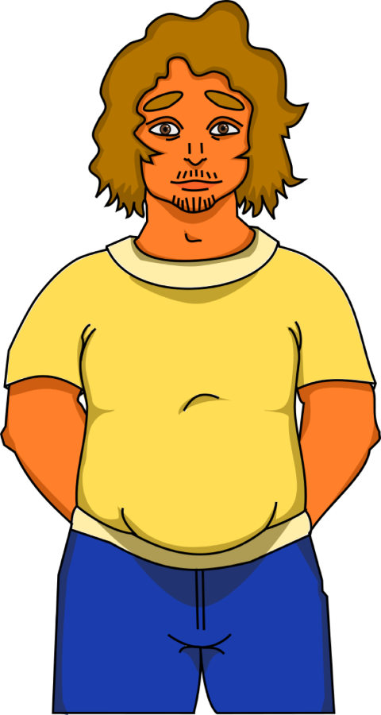
2) Contexte du jeu et personnages
Une épidémie de zombies s’est déclarée en ville !
Notre personnage féminin rencontre des personnages masculins et traverse la ville à la recherche de la « Zone Libre »
Sur le chemin, nous devons réussir des mini-jeux pour avancer
Emilien le geek
Luca le beau gosse
Narratrice
Tom le costaud
Will le jovial

Slide 5
3) Histoire (choix principaux)
Fin 1 : ?
Début du jeu, rencontre de Tom, Luca et Emilien
Choix 1 : Abandon
Rencontre Will
Fin 2 : ?
Choix 3 :
Face à face
Choix 2 : Verveine
Fin 3 : ?
Fin 4 : ?
Fin 5 : ?
Fin 6 : ?

Slide 6
4) Répartition et acquis du projet
 | Lina | Eva | Rudy | Lucas | Romain
En charge de : | Dialogues (33 pages) | Dessin persos (20 .png) | Fenêtres | Mini-jeu 1 (Shooting) | Mini-jeu 2 (Candy Crush)
Acquis : |  | Maîtrise Inkscape Dessin digital Character Design Achat tablette
Soft skills
Hard skills

Slide 7
5) Extensions
Allonger durée jeu + ajouter mini-jeux (style combat) et fins alternatives
Valoriser les dialogues choisis en rajoutant une jauge d’affection aux personnages
Doubler le jeu
Personnaliser le narrateur
Faire une version avec sexes opposés du jeu
Traduire le jeu en anglais

